Slide 1
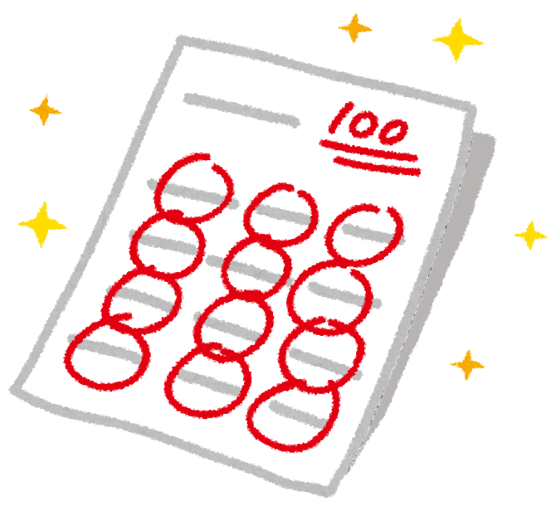

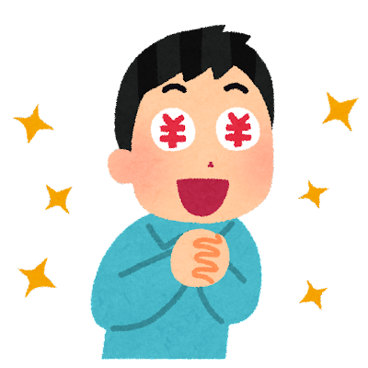
皆さんは神様といったら、どんな神様を思い出しますか？

Slide 2
貧乏神
2202156 李 孟潔

Slide 3
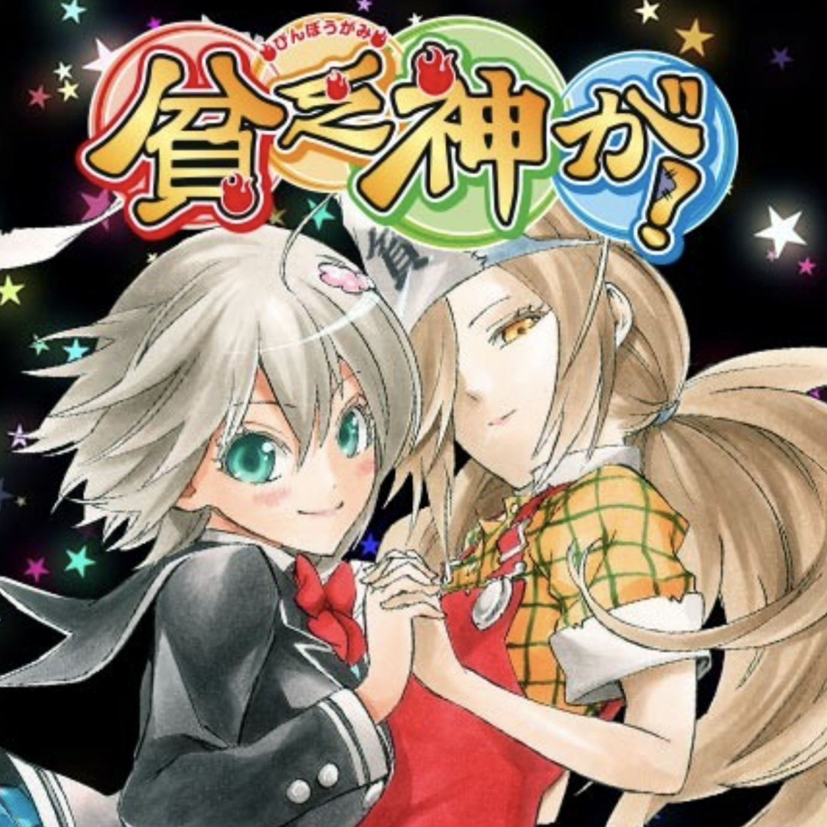

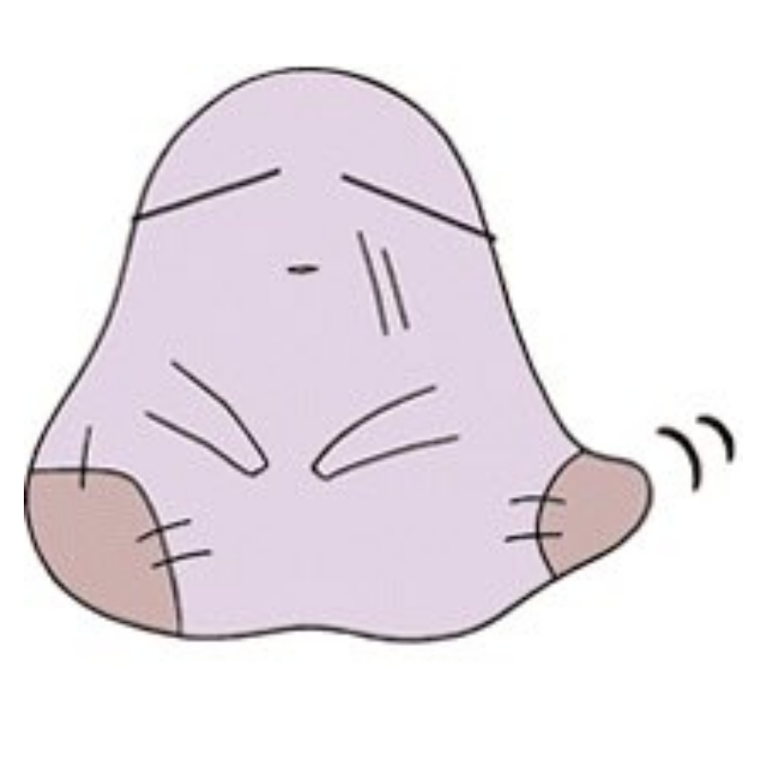
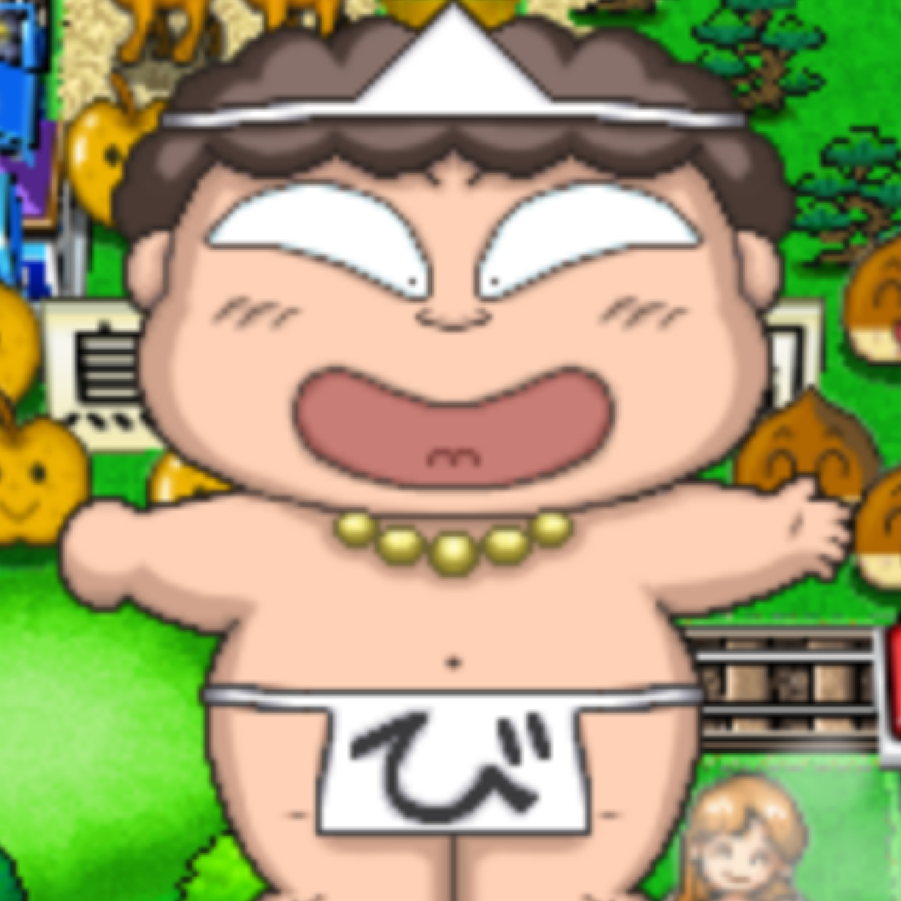
テーマ選んだ理由
日本にいろんな神様がいる
多くの神様は幸福やお金などの良いことをもたらしてくれますが、
悪いことをもたらす神様を初めて知りました。
アニメの「おじゃま丸」、ゲームの「桃太郎電鉄シリーズ」中にも
貧乏神が出てきます。

Slide 4
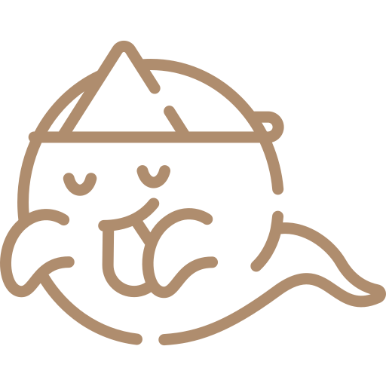



貧乏神の定義
過去と今の外見
過去の民話
今の人どう考えだ？

Slide 5

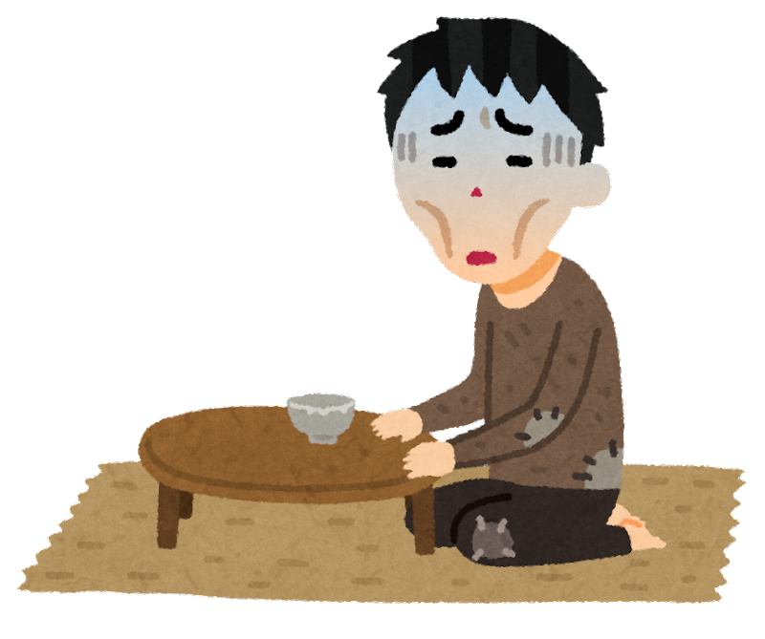
貧乏神について
日本大百科全書中の貧乏神「家に居着いてその家を貧乏にさせる
という神。」
日本国語大辞典中の貧乏神「神、貧乏や、不景気なこと、不幸な
ど関して。」

Slide 6
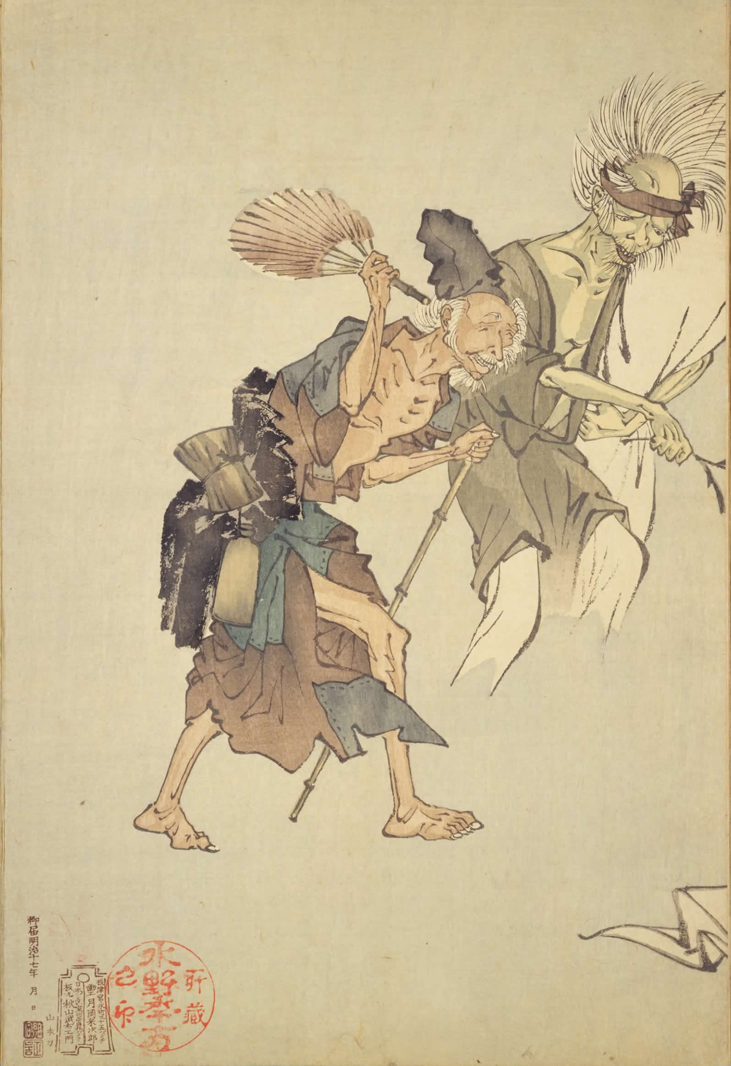
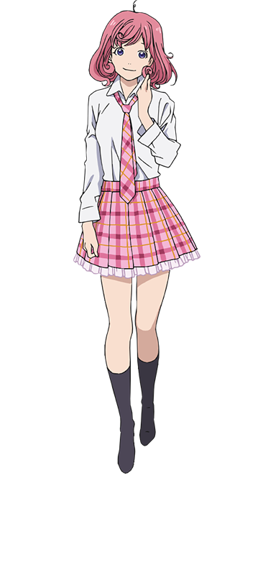
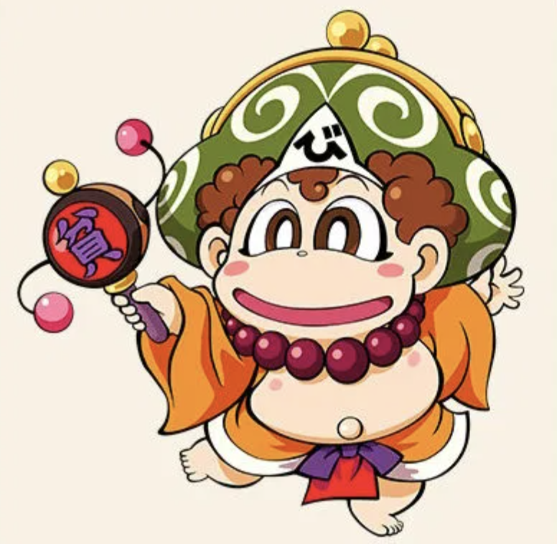
貧乏神の外見
乞食のような汚れたふく穿いて老人の姿、顔は青黒く、体はやせて
手に渋団扇を持って悲しそうな表情で現れるがいるという。
「芳年存画 邪鬼窮鬼」月岡芳年

Slide 7
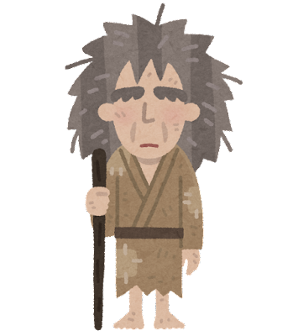
民話
室町（むろまじ）時代：「堺（さかい）の福神の女房達が上洛
（じょうらく）し、京都の貧乏神の男達が堺へ下って。」
主人公はこのような姿の貧乏神に敬意を示して、ちゃんとこの神様の言うことに耳を傾けていました。そして、貧乏神が家から出て行く時、貧乏神は主人公にプレゼントをあげるか、お金を手に入れる方法を指示しました。
お金と幸せは関係ないと考えて、貧乏神と友達になり、貧乏でも、楽しい生活をする物語もあります。

Slide 8
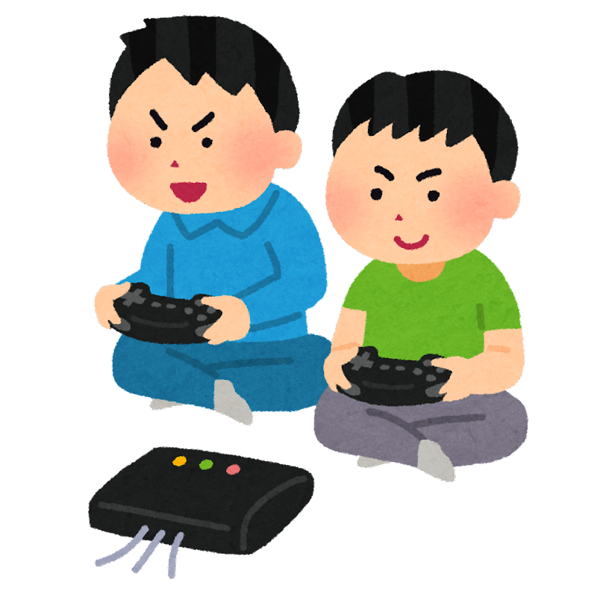
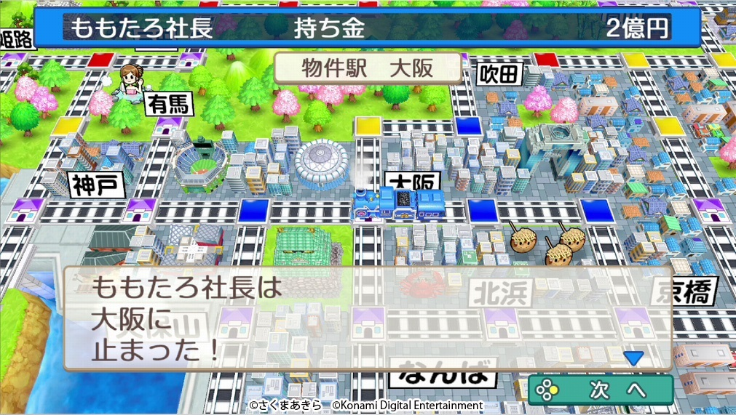
今の人どう考えだ？
貧乏神を知っている人は９０％、知らないの人は８％
もし知っているならば、何を通して知りましたか？
ゲーム、桃太郎電鉄シリーズ

Slide 9
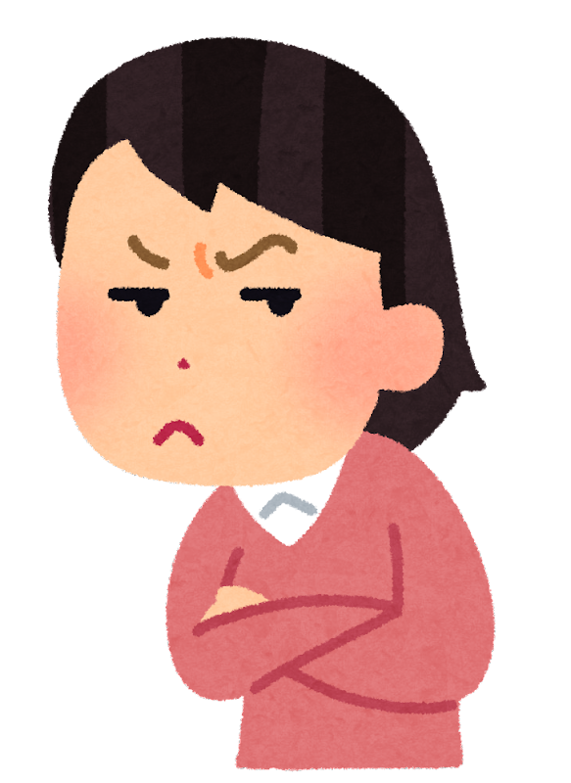
今の人どう考えだ？
どんなイメージですか
悪い、嫌い、うっとしい！
そういう神様はこの世に存在すると信じますか？
６６％の人は「信じます」３４％の人は「信じない」

Slide 10

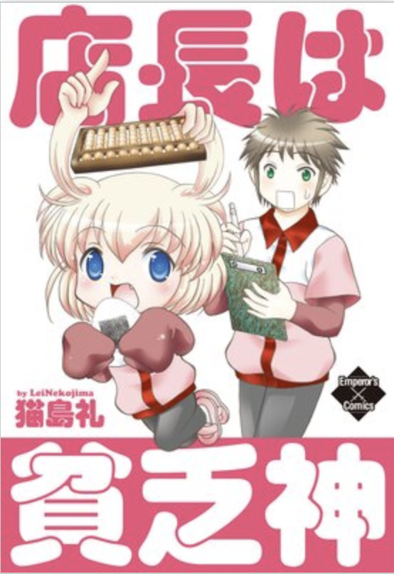
今と過去の日本人、貧乏神に対して、考え方比べて
民話の中以前の人は貧乏神は貧乏として嫌いだけれど、神様として
畏れる、神様の話聞いてほうがいいよ、という複雑な感情を持って
います。
貧乏の後はきっといいことあるという意義あります。
今貧乏神を信じる人がいます。でもそんなに多くはありません。だ
いたいゲームの中のキャラ、物語中のキャラ、キャラは可愛いです
が、神様にとしての敬意はないでしょう。
今は多分「面白い」が大事。
？？？

Slide 11
ご清聴ありがとうございました。

